Slide 1
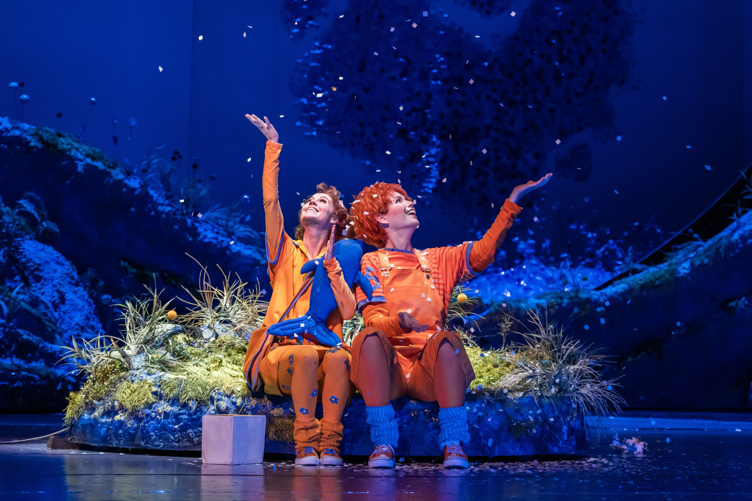
HÄNSEL & GRETEL
OPER LEIPZIG

Slide 2
HEXE
Wir fanden die hexe lustig & SPANEND

Slide 3
HÄNSEL
WIR FANDEN HÄNSEL TOLL WEIL ER TOLL GESUNGEN HAT

Slide 4
GRETEL
WIR FANDEN GRETEL TOLL WEIL SIE SO HOCH GESUNGEN HAT

